Slide 1
Задание «Биологические науки»: соотнесите правый и левый столбики
Название науки | Что изучает наука
Ботаника | А. Наука о строении организмов
2. Зоология | Б. Исследует строение и жизнедеятельность представителей царства растений
3. Микробиология | В. Изучает закономерности наследования признаков
4. Цитология | Г. Учение о клетке
5. Анатомия | Д. Изучает взаимоотношения популяций с окружающей средой
6. Физиология | Е. Учение о тканях
7. Генетика | Ж. Наука о микроорганизмах
8. Экология | З. Изучает пути превращения органических молекул
9. Гистология | И. Изучает функции живых организмов
10. Биохимия | К. Изучает строение и жизнедеятельность представителей царства животных

Slide 2
Правильный ответ
1 | 2 | 3 | 4 | 5 | 6 | 7 | 8 | 9 | 10
Б | К | Ж | Г | А | И | В | Д | Е | З
Критерии оценивания:
Общее количество баллов за работу: 10 баллов,
за каждый правильный ответ по 1 баллу.
Перевод баллов отметку:
«5» – 10-9 баллов;
«4» – 7-8 баллов;
«3» – 5-6 баллов
«2» – менее 5 баллов

Slide 3
Прием «Ключевое слово»
«… – это способ существования белковых тел»
«… – это особая форма существования белковых тел»
«… – это самоподдерживание, самовоспроизведение и саморегулирование больших систем, элементарно состоящих из сложных органических молекул»

Slide 4
Сущность жизни и свойства живого
Лабко Марина Александровна,
учитель биологии и географии
МБОУ «Гамалеевская СОШ №2»
Сорочинского городского округа
Оренбургской области

Slide 5
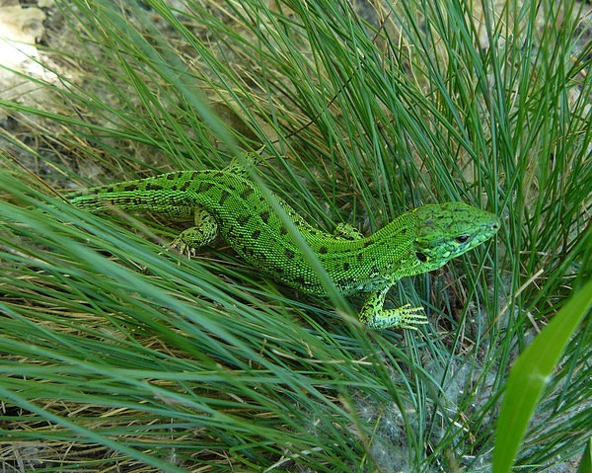
Задания для самостоятельного выполнения
Задание 1. Докажите, что данный организм – береза, щука, ящерица, синица – является живым, используя знания о признаках живых организмов.
Задание 2. Прием «Толстый» и «тонкий» вопрос. Используя полученные знания на уроке, текст учебника и записи в тетради, необходимо составить один «толстый» и два «тонких» вопроса по изученной теме

Slide 6
«Толстые» и «тонкие» вопросы
Вопросы, требующие однословного ответа, вопросы репродуктивного плана.
Кто?
Что?
Когда?
Где?
Как звать ...?
Было ли ...?
Вопросы, требующие размышления, привлечения дополнительных знаний, умения анализировать.
Дайте три объяснения, почему...?
Объясните, почему...?
Почему, вы думаете ...?
Почему вы считаете ...?
В чём различие ...?
Предположите, что будет, если ...?
Что, если ...?
Может ...?
Будет ...?

Slide 7
Синквейн на тему «Жизнь»
Первая строчка – это его тема. Представлена она всего одним словом и обязательно существительным.
Вторая строка состоит из двух слов, раскрывающих основную тему, описывающих ее. Это должны быть прилагательные.
В третьей строчке, посредством использования глаголов или деепричастий, описываются действия, относящиеся к слову, являющемуся темой синквейна. В третьей строке три слова.
Четвертая строка – это уже не набор слов, а целая фраза, при помощи которой составляющий высказывает свое отношение к теме. В данном случае это может быть как предложение, составленное учеником самостоятельно, так и крылатое выражение, пословица, поговорка, цитата, афоризм, обязательно в контексте раскрываемой темы.
Пятая строчка – всего одно слово, которое представляет собой некий итог, резюме. Чаще всего это просто синоним к теме стихотворения.

Slide 8
Домашнее задание
1. Обязательно для всех - § 1.2, изучить текст, ответить на вопросы.
2. Задания по выбору:
Написать эссе «Я люблю тебя, жизнь!»
Составить кроссворд по изученной теме
Подготовить информацию и фотографии по теме «Основные свойства живых организмов» для размещения в совместном доступе на виртуальной доске Padlet https://padlet.com/labkomarina/gts7h1gpcpc3

